Slide 1

اختبار الفصل
أ.أحـمـد الأحـمـدي @ahmad9963

Slide 2
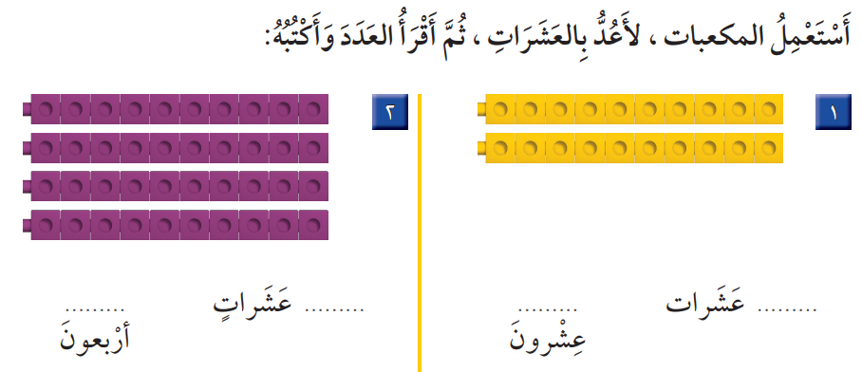

Slide 3
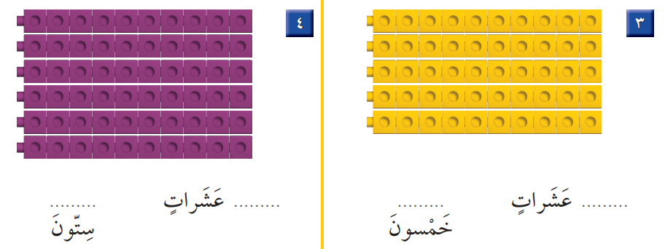

Slide 4
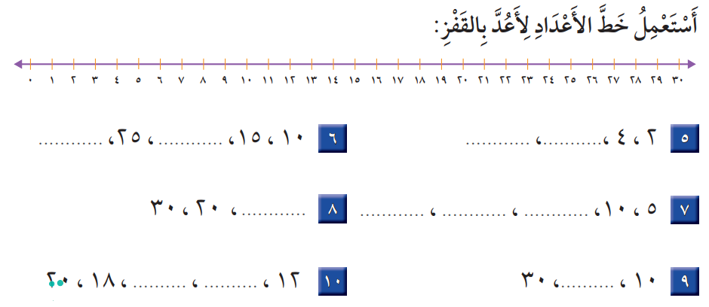

Slide 5
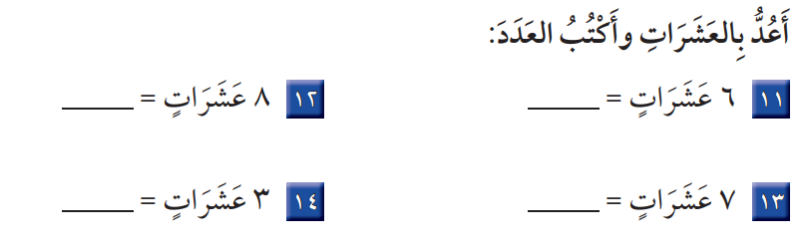
أ.أحـمـد الأحـمـدي @ahmad9963

Slide 7
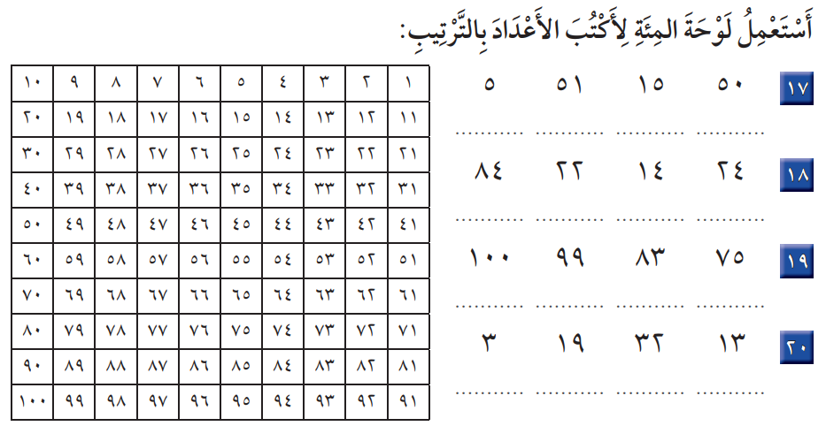

Slide 8

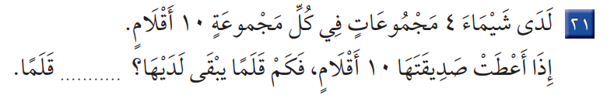
أ.أحـمـد الأحـمـدي @ahmad9963

